Slide 1
Le back j@ssure

Slide 2
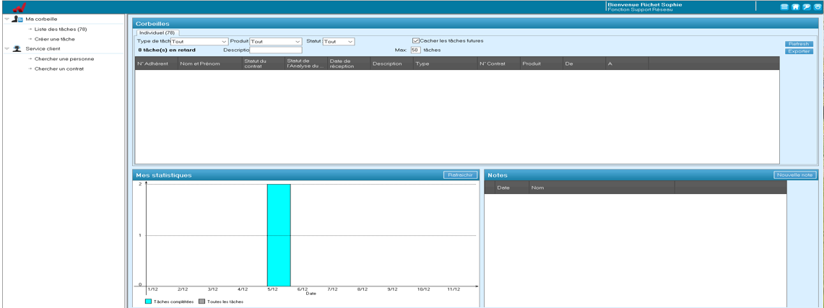
Page d’accueil

Slide 3
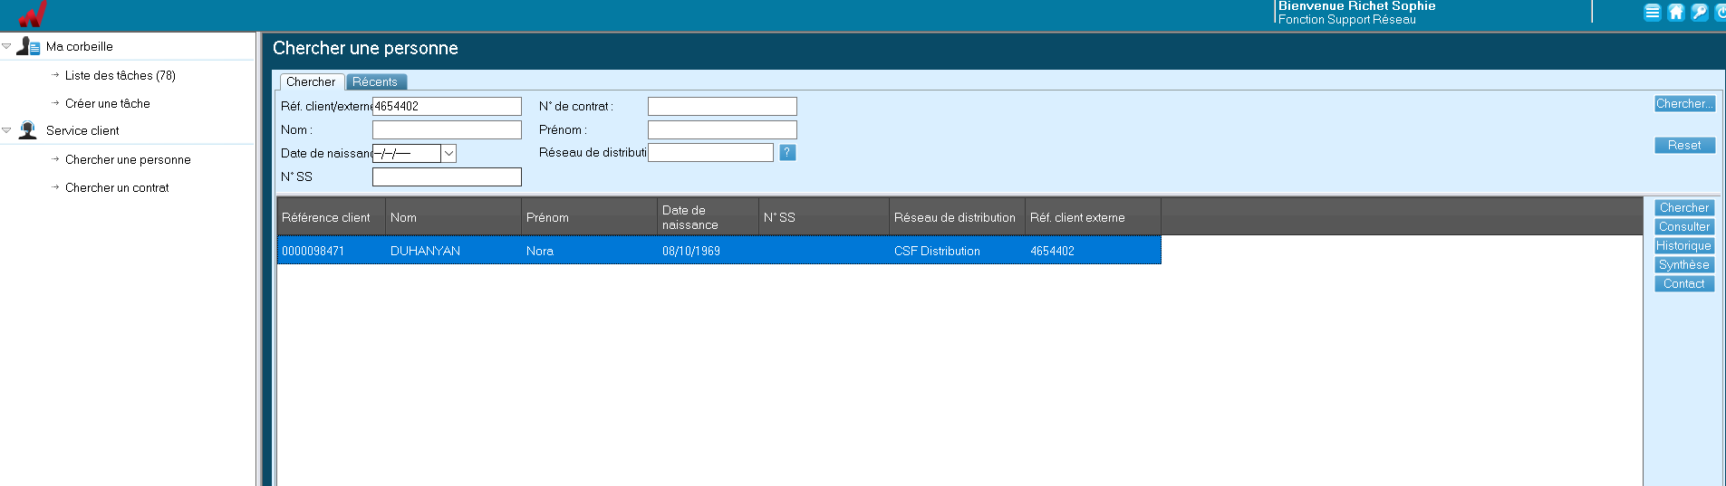
Comment retrouver une Personne ou un contrat ?
Je clique « chercher une personne » dans le menu de gauche,
Je saisi le numéro adhérent CSF (Réf client/externe) ou le nom/prénom
Je double clique sur la référence client

Slide 4
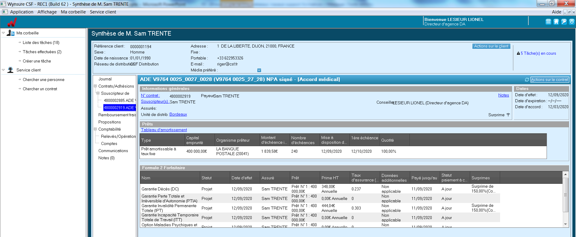
Visualisation de la synthèse
Visualisation des garanties et surprimes
Statut du contrat
Pilotage de la date d’effet

Slide 5
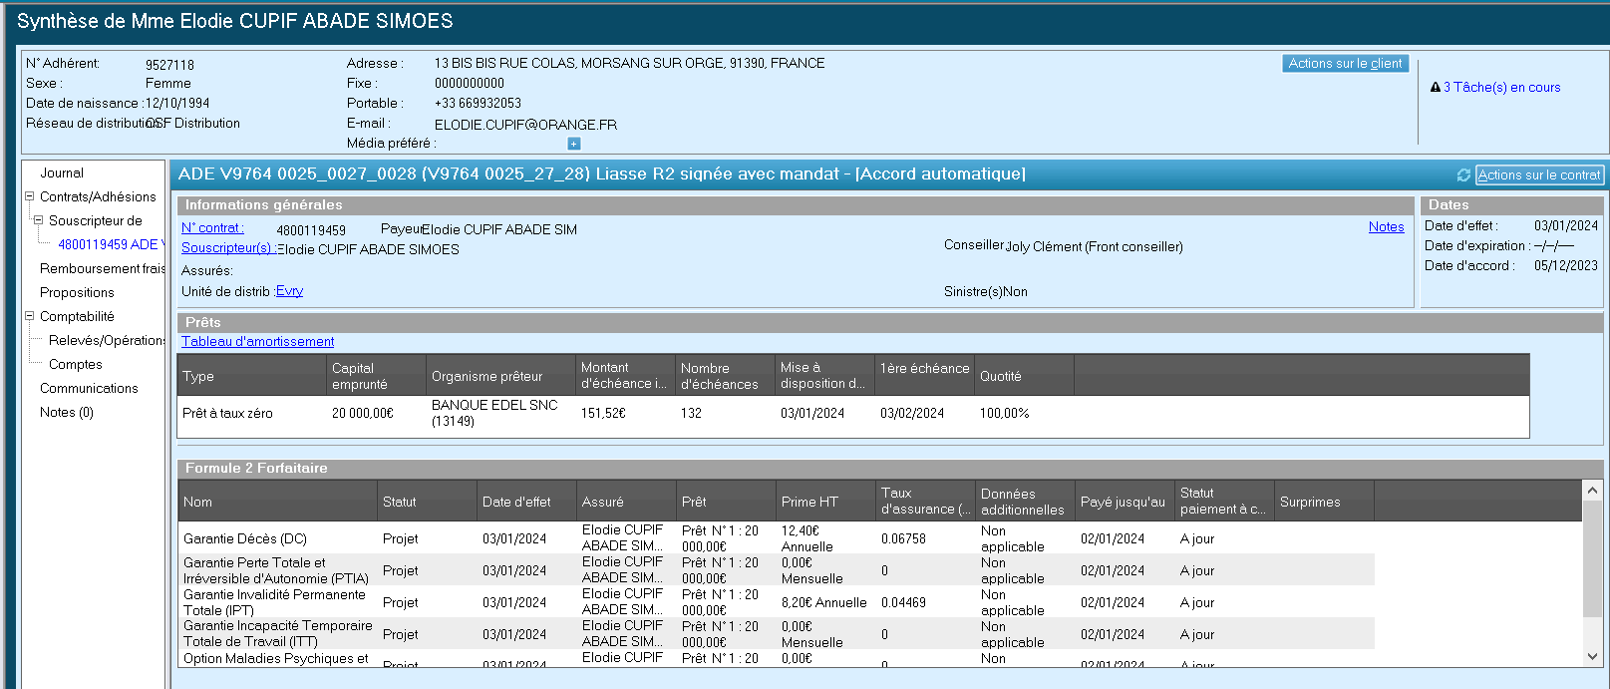
Visualisation de la synthèse
Editer le CA
Visualiser le RIB
Editer la FSI

Slide 6
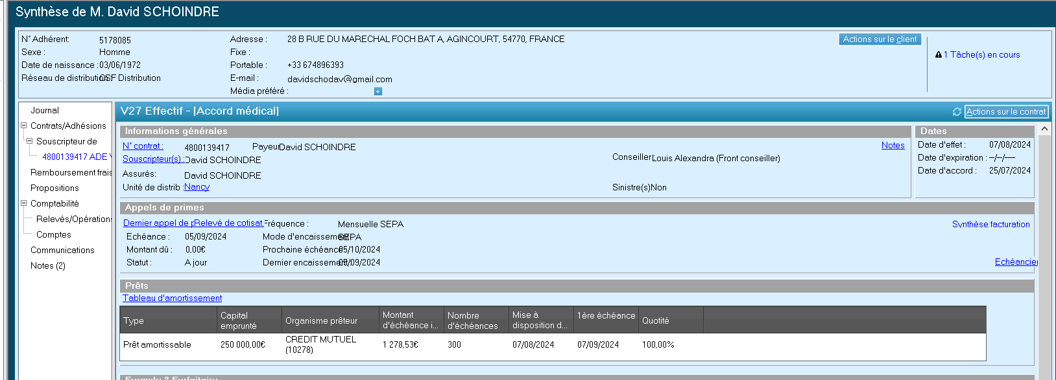
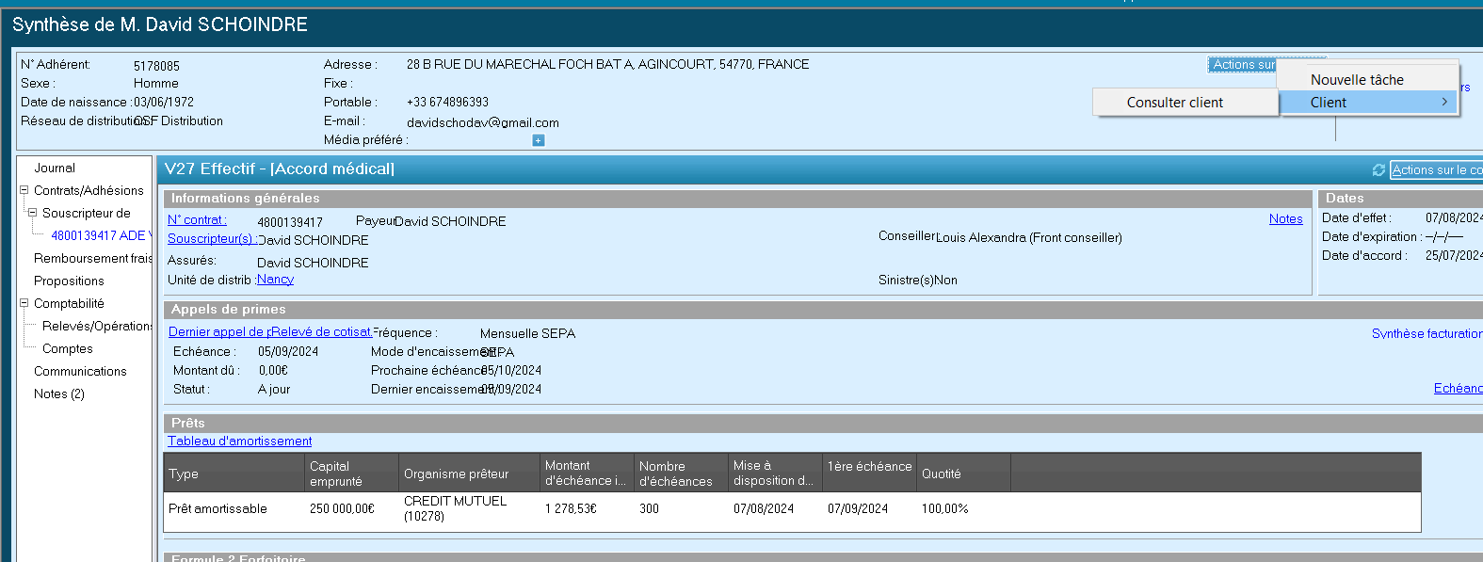
Visualisation du RIB
Je clique sur le bouton « actions sur le clients » puis « client » et « consulter client »

Slide 7
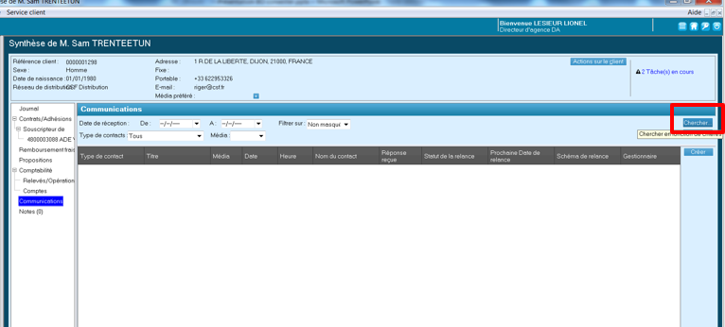
Accéder au CA/échéancier
Depuis le menu de gauche : je clique sur communication + chercher

Slide 8
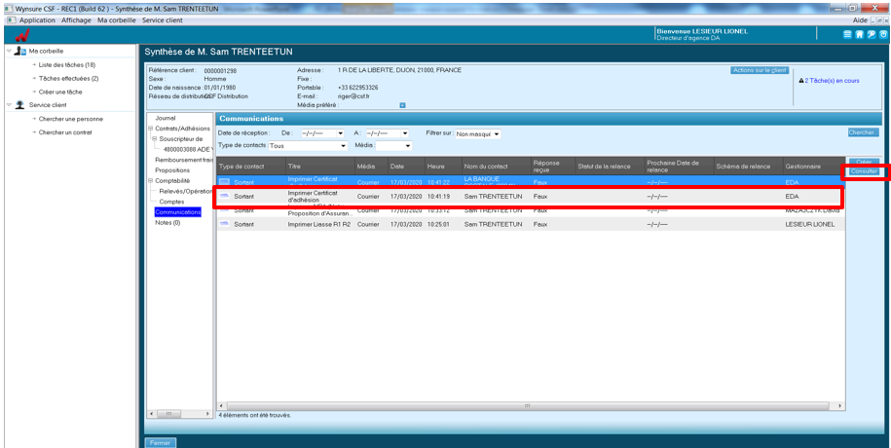
Accéder au CA/échéancier
Je clique sur la ligne certificat adhésion puis sur le bouton consulter.
Pour consulter l’échéancier, je sélectionne le CA de l’adhérent

Slide 9
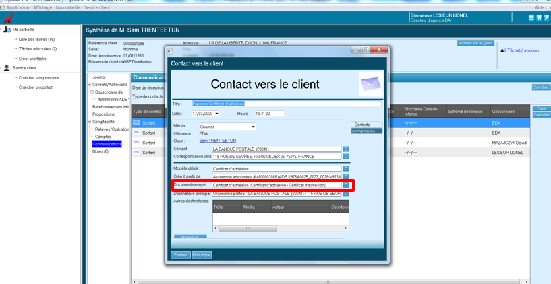
Accéder au CA/échéancier
Je clique sur le C de document envoyé

Slide 10
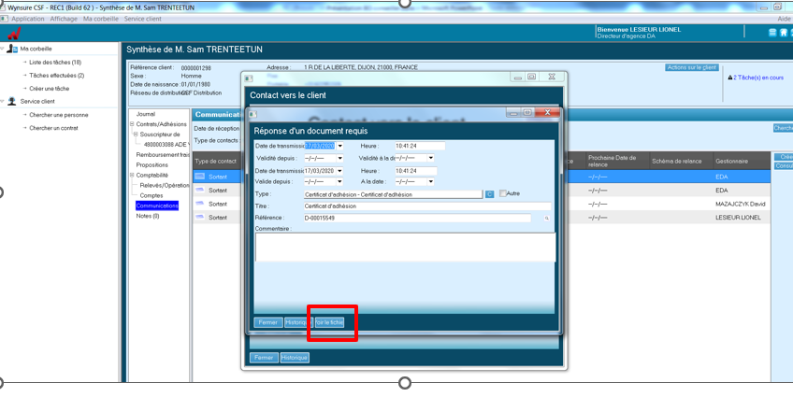
Accéder au CA/échéancier
Je clique sur « voir le fichier »

Slide 11
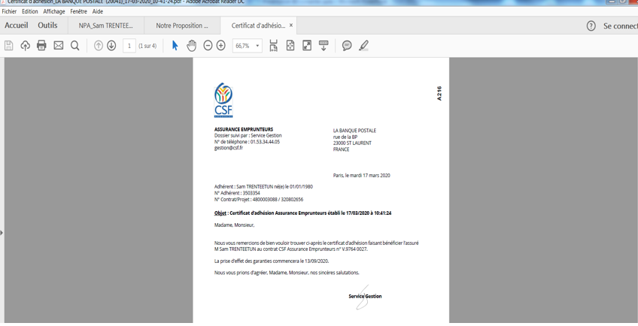
Accéder au CA/échéancier
Visualisation du document avec possibilité d’impression

Slide 12
FSI
La FSI est initiée lors de la première instruction. Lors d’un changement de partenaire, la FSI reste inchangée, vous devez retourner dans contractualisation et réinitier la liasse, faire signer à nouveau l’adhérent afin qu’elle soit identique à la dernière instruction.

Slide 13
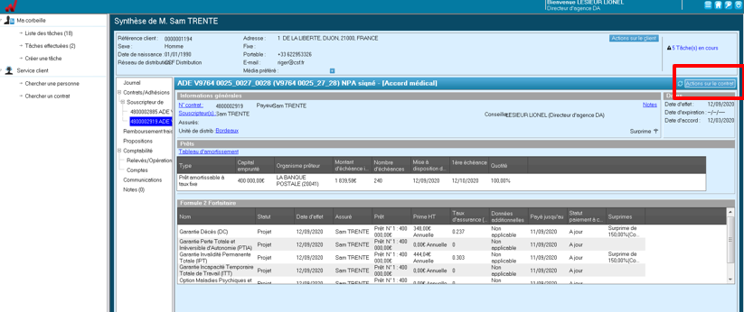
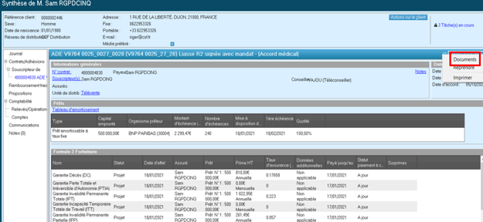
Accéder à la FSI
Je clique sur « action sur le contrat » et je clique sur « documents »

Slide 14
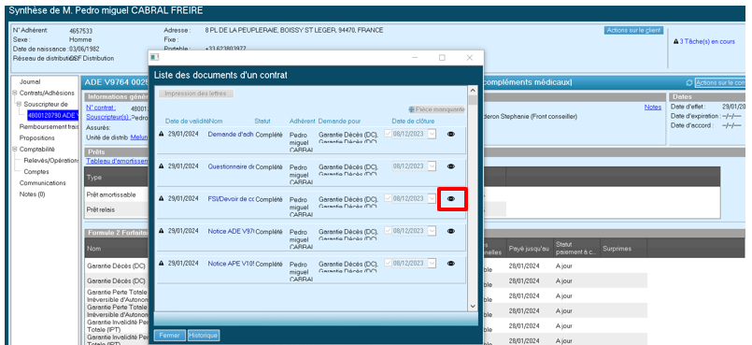
Accéder à la FSI
Je clique sur l’œil qui est en face de « FSI/DEVOIR DE CONSEIL »

Slide 15
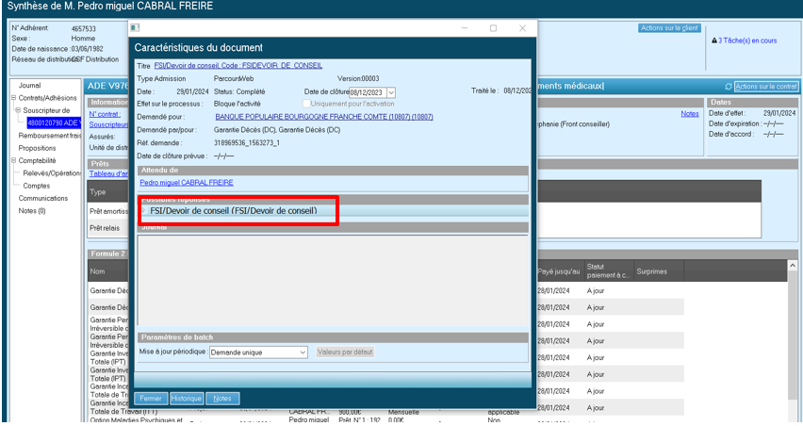
Accéder à la FSI
Je clique sur « FSI/DEVOIR DE CONSEIL »

Slide 16
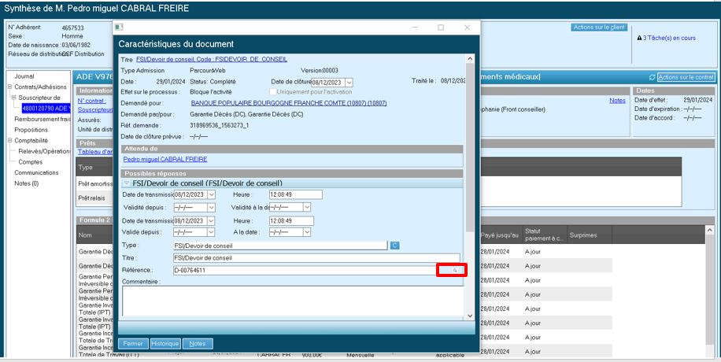
Accéder à la FSI
Je clique sur la loupe

Slide 17
Consultation du journal
Depuis le menu de gauche : je clique sur journal

Slide 18
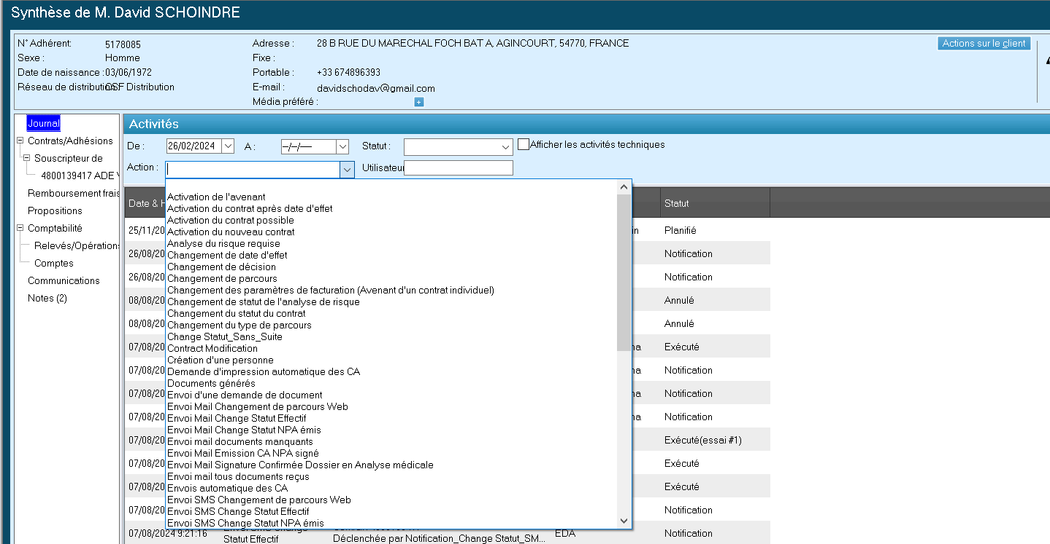
Visualisation des actions réalisées
J’utilise le filtre action pour rechercher une action ciblée

Slide 19
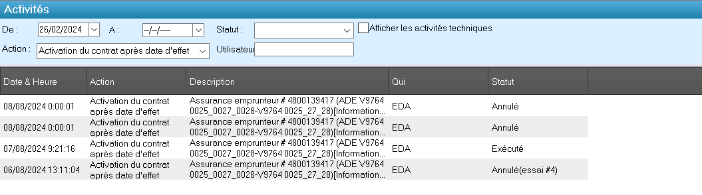
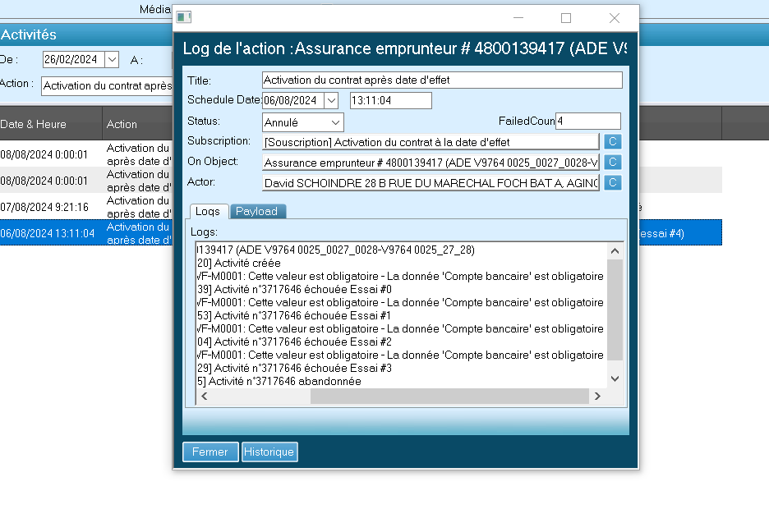
Visualisation des actions réalisées
Je visualise l’action recherchée, en double cliquant sur la ligne j’obtiens le détail de l’action.

Slide 20
Table de correspondance des actions
Activation du contrat après date d’effet : le contrat n’est pas passé en effectif,
cette action permet de connaitre le motif.
Changement du statut du contrat : permet de suivre l’avancement du contrat
depuis la liasse émise à la signature et à l’activation du contrat. Le statut
contractualisation apparait lorsque vous êtes retournés dans le front sans
retourner dans contractualisation.
Changement de statut de l’analyse de risque : permet de suivre l’avancement
du contrat auprès des admissions.
Changement du type de parcours : permet de visualiser le type de parcours
sélectionné.
Validation SURF : permet de connaitre le statut du dossier sur SURF

Slide 21
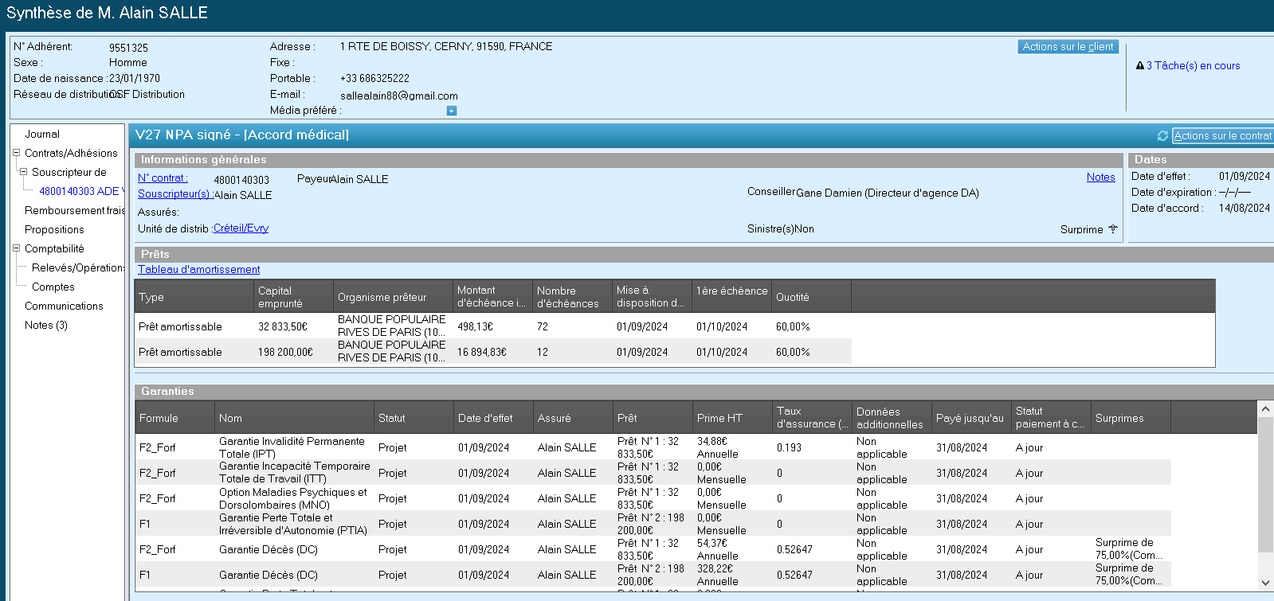
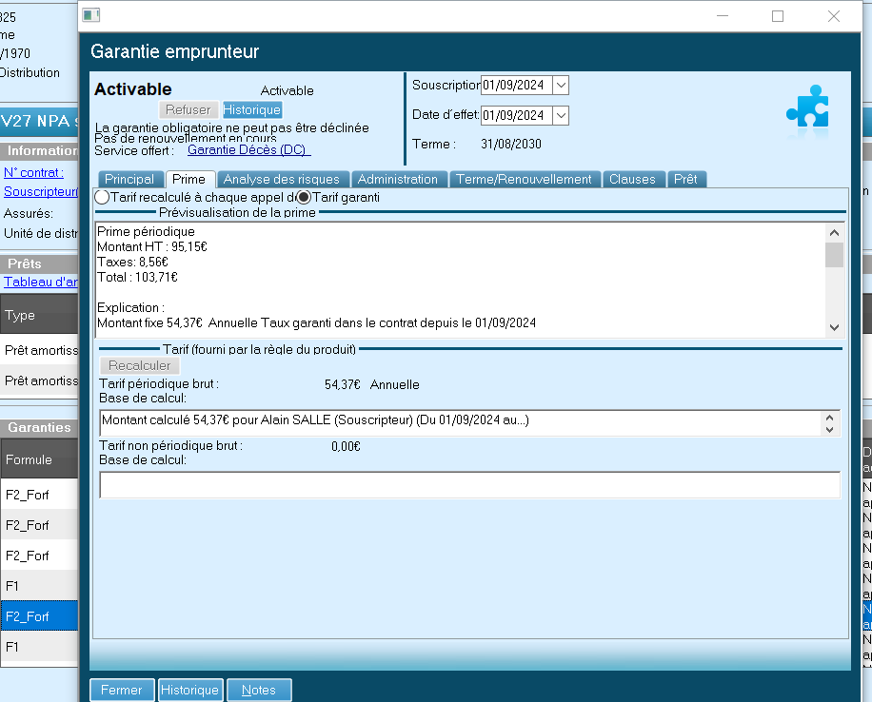
Visualisation des surprimes
Je visualise la surprime depuis la synthèse, je double clique sur la garantie et depuis l’onglet « prime » j’obtiens le cout de la surprime

Slide 22
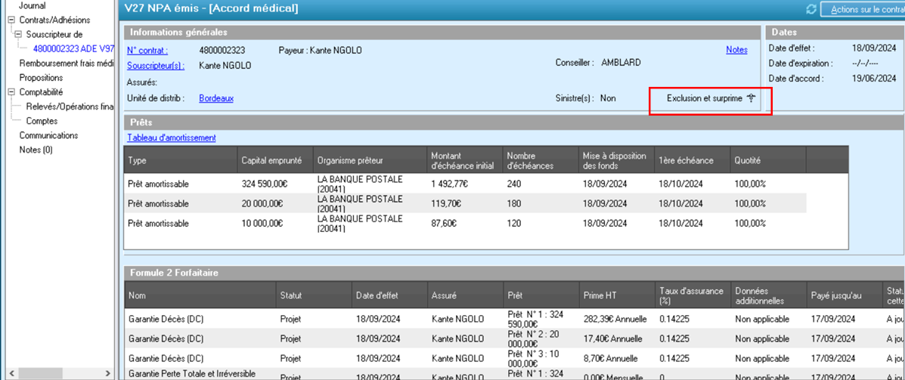
Visualisation d’une exclusion
Je visualisation l’exclusion depuis la synthèse, sans connaitre la garantie exclue au contrat.

Slide 23
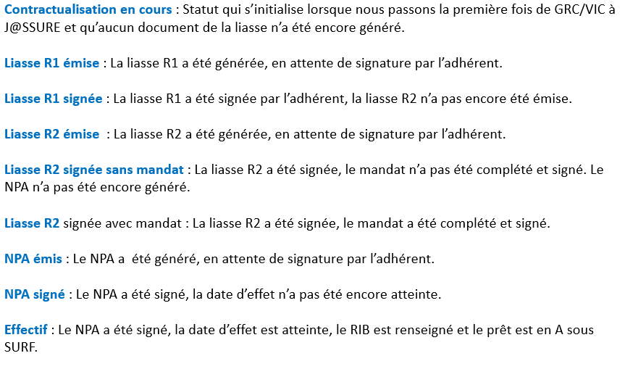
Les différents statuts

Slide 24
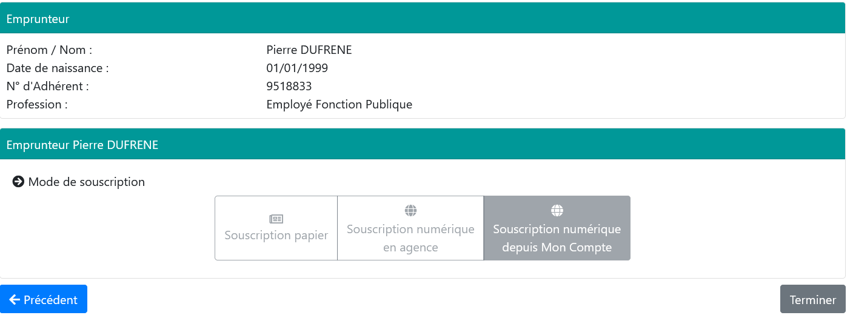
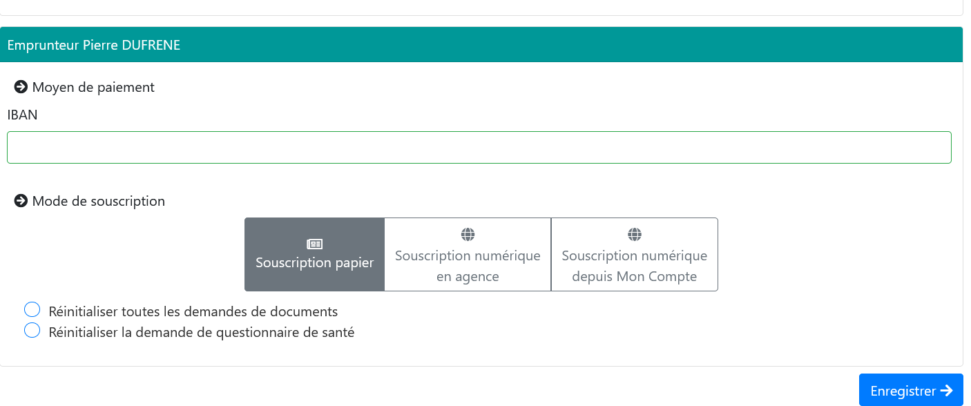
Réinitier l’envoi d’un SMS
Depuis contractualisation je clique sur précédent et je modifie le parcours + enregistrer

Slide 25
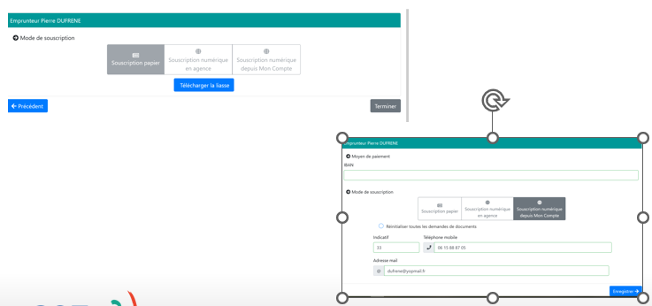
Réinitier l’envoi d’un SMS
Je clique sur précèdent et je sélectionne le parcours souhaité + enregistrer

Slide 26
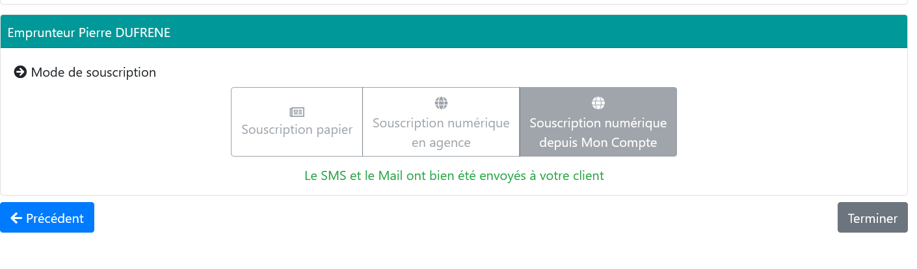
Réinitier l’envoi d’un SMS
Je clique sur terminer et le SMS est le mail sont à nouveau envoyés

Slide 27
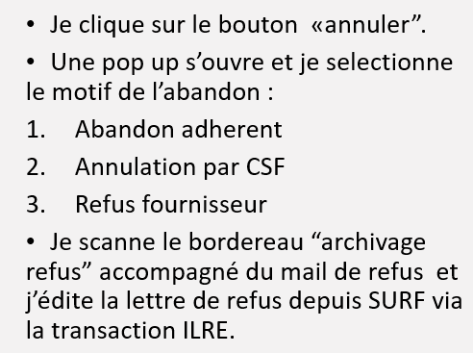
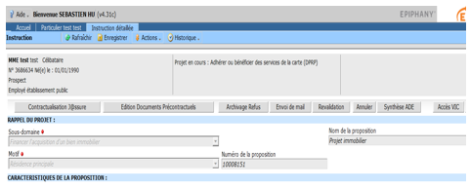
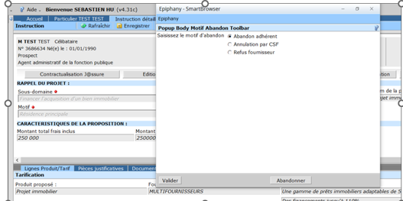
Annulation d’un projet depuis la GRC

